Slide 1
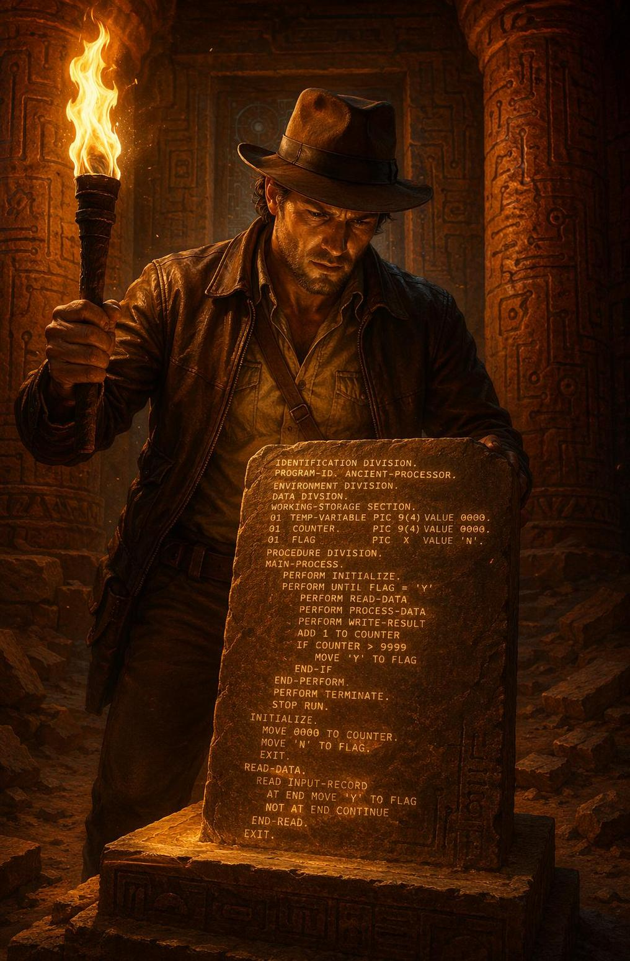
COBOLANDO
O Podcast
ABERTURA
[NARRADOR] E ai, galera! Sejam muito
bem-vindos ao Cobolando!
Notes:
E ai, galera! Sejam muito bem-vindos a mais um episodio do Cobolando, o podcast que desenterra os segredos da linguagem mais raiz da programacao!
Eu sou o seu host e hoje a gente vai falar de uma linguagem que, olha... ela e mais velha que a ida do homem a Lua, mais velha que a internet, mais velha que praticamente tudo que voce usa no celular. E mesmo assim, ela ta la, firme e forte, processando trilhoes de transacoes todo santo dia.
Estamos falando de COBOL. E se voce nunca ouviu falar, ou acha que e coisa de museu, fica comigo que eu vou te mostrar por que essa linguagem e, talvez, a mais importante do mundo. Bora la!

Slide 2

Narrador: O Que e COBOL?
Roteiro do Narrador
Imagina so: voce ta la, sacando dinheiro no caixa eletronico, fazendo um Pix, pagando o boleto... e adivinha quem ta por tras disso tudo? Uma linguagem de 1959! Isso mesmo, mais velha que a internet, que o celular, que o proprio Windows. COBOL, a Common Business-Oriented Language, processa 95% das transacoes financeiras do planeta. Tipo, se COBOL tirasse ferias, o sistema bancario mundial ia entrar em colapso!
1959
Ano de criacao
3 trilhoes
Transacoes/dia
220 bilhoes
Linhas ativas
Hora do codigo!
IDENTIFICATION DIVISION.
PROGRAM-ID. HELLO-WORLD.
PROCEDURE DIVISION.
DISPLAY "Hello, World!".
STOP RUN.
Notes:
Imagina so: voce ta la, de boa, sacando dinheiro no caixa eletronico, fazendo um Pix pro seu amigo, pagando o boleto da internet. E adivinha quem ta por tras de tudo isso? Uma linguagem de mil novecentos e cinquenta e nove! Isso mesmo, galera. Mais velha que a internet, que o celular, que o proprio Windows.
COBOL. Common Business-Oriented Language. Traduzindo: linguagem orientada a negocios. E ela processa noventa e cinco por cento das transacoes financeiras do planeta. Noventa e cinco por cento! Se o COBOL tirasse ferias, o sistema bancario mundial inteiro ia entrar em colapso. Caixa eletronico? Parado. Pix? Esquece. Cartao de credito? Nao passa.
E pra voce ter uma ideia dos numeros: tres trilhoes de transacoes por dia. Tres trilhoes! E duzentos e vinte bilhoes de linhas de codigo COBOL ativas no mundo. Isso e mais codigo do que todas as linhas de Python e Java juntas. Absurdo, ne?
E o mais legal: o Hello World em COBOL ja te mostra o estilo da linguagem. Olha so: voce comeca com IDENTIFICATION DIVISION ponto, depois PROGRAM-ID ponto HELLO-WORLD ponto. Ai na PROCEDURE DIVISION voce manda um DISPLAY aspas Hello, World! aspas ponto. E fecha com STOP RUN ponto. Parece que voce ta escrevendo um documento em ingles, nao um codigo. E era exatamente essa a ideia!

Slide 3

Narrador: COBOL
por Dentro
Pensa num programa COBOL como uma piramide com 4 camaras secretas!
01
O RG do programa!
Nome, autor, data
IDENTIFICATION
DIVISION
02
O mapa do terreno!
Hardware e arquivos
ENVIRONMENT
DIVISION
03
O deposito de artefatos!
Variaveis e dados
DATA
DIVISION
04
O coracao da parada!
A logica do programa
PROCEDURE
DIVISION
Notes:
Agora que voce ja sabe o que COBOL faz, bora entender como um programa COBOL funciona por dentro. E a melhor analogia que eu tenho pra voce e: pensa numa piramide com quatro camaras secretas. Cada camara tem uma funcao especifica.
A primeira camara e a Identification Division. Essa e tipo o RG do programa. E aqui que voce diz: opa, meu nome e tal, fui criado por fulano, na data tal. Basicamente a carteira de identidade do seu codigo.
A segunda e a Environment Division. Essa e o mapa do terreno. Aqui voce configura em que ambiente o programa vai rodar, quais arquivos ele vai usar, qual hardware ta envolvido. E tipo falar: olha, eu vou trabalhar com esse arquivo aqui, que ta nessa pasta aqui.
A terceira e a Data Division. Esse e o deposito de artefatos. E onde voce declara todas as suas variaveis e estruturas de dados. Tipo: eu tenho um campo chamado nome do funcionario que guarda trinta caracteres, e outro chamado salario que guarda sete digitos com duas casas decimais.
E a quarta, e a mais importante, e a Procedure Division. Essa e o coracao da parada! E aqui que a magica acontece, onde fica toda a logica do programa. Os calculos, as decisoes, os loops, tudo. E o legal e que COBOL organiza a logica em paragrafos, que funcionam quase como funcoes. Voce chama um paragrafo com PERFORM e ele executa. Simples assim.

Slide 4

Curiosidade: Voce Sabia?
Mais velha que tudo
COBOL e de 1959 — mais velha
que a ida a Lua!
Grace Hopper
Uma mulher incrivel liderou
a criacao do COBOL!
220 bilhoes de linhas
Existem 220 bilhoes de
linhas ativas no mundo
Mais que Python e Java juntos!
Parece ingles!
COBOL foi feito pra parecer
ingles, nao codigo!
3 trilhoes por dia
COBOL processa 3 trilhoes
de transacoes por dia
Bancos nao vivem sem ela!
Falta de gente!
Poucos devs sabem COBOL
hoje — oportunidade!
Salarios altos no mercado!
[NARRADOR] Conta essas curiosidades com entusiasmo, tipo: "Acredita nisso?!"
Notes:
Agora vem a parte que eu mais gosto: hora das curiosidades! Prepara que vem bomba.
Primeira: COBOL e de 1959. Pra voce ter uma ideia, o homem so foi a Lua em 1969. Ou seja, COBOL e mais velha que a ida a Lua! Quando Neil Armstrong deu aquele pequeno passo pra humanidade, COBOL ja tava rodando fazia dez anos. Acredita nisso?
Segunda: sabe quem liderou a criacao do COBOL? Uma mulher incrivel chamada Grace Hopper. Almirante da Marinha americana, matematica, e uma das pioneiras da computacao. Foi ela que popularizou a ideia de que linguagens de programacao podiam parecer com ingles, em vez de ser so numeros e simbolos. Lenda demais!
Terceira: existem duzentos e vinte bilhoes de linhas de COBOL ativas no mundo. Pra comparar, isso e mais do que todas as linhas de Python e Java somadas. E uma quantidade absurda de codigo que ta la, funcionando, todo dia, nos bastidores do sistema financeiro.
Quarta: COBOL foi projetado pra parecer ingles. Tipo, voce le o codigo e quase da pra entender sem saber programar. MOVE nome TO campo. DISPLAY resultado. IF salario GREATER THAN mil. E quase uma redacao!
Quinta: COBOL processa tres trilhoes de transacoes por dia. Tres trilhoes! Os bancos literalmente nao vivem sem essa linguagem. Cada vez que voce passa o cartao, tem COBOL por tras.
E a sexta, que talvez seja a mais interessante pra voce que ta ouvindo: pouquissimos desenvolvedores sabem COBOL hoje. A maioria dos programadores COBOL ta se aposentando, e as empresas tao desesperadas atras de gente nova que aprenda. Resultado? Salarios altissimos e muita oportunidade no mercado. Fica a dica!

Slide 5
Encerramento
Cobolando
[NARRADOR] E ai, galera! Esse foi o
Cobolando de hoje! Se curtiu, deixa
o like, compartilha e se inscreve!
A escavacao continua no proximo episodio!
Notes:
E ai, galera, esse foi o Cobolando de hoje! Espero que voce tenha curtido essa viagem no tempo e entendido por que COBOL nao e uma reliquia do passado. Muito pelo contrario: e o alicerce sobre o qual o mundo financeiro foi construido, e continua de pe, firme e forte.
Se voce curtiu esse episodio, deixa o like, compartilha com aquele amigo programador que acha que COBOL morreu, e se inscreve no canal pra nao perder os proximos episodios. A escavacao continua!
No proximo episodio a gente vai se aprofundar ainda mais, entao fica ligado. Eu sou o seu host, e esse foi o Cobolando. Valeu, galera! Ate a proxima!

Slide 6
E ai, galera! Sejam muito bem-vindos a mais um episodio do Cobolando, o podcast que desenterra os segredos da linguagem mais raiz da programacao!
Eu sou o seu host e hoje a gente vai falar de uma linguagem que, olha... ela e mais velha que a ida do homem a Lua, mais velha que a internet, mais velha que praticamente tudo que voce usa no celular. E mesmo assim, ela ta la, firme e forte, processando trilhoes de transacoes todo santo dia.
Estamos falando de COBOL. E se voce nunca ouviu falar, ou acha que e coisa de museu, fica comigo que eu vou te mostrar por que essa linguagem e, talvez, a mais importante do mundo. Bora la!

Slide 7
Imagina so: voce ta la, de boa, sacando dinheiro no caixa eletronico, fazendo um Pix pro seu amigo, pagando o boleto da internet. E adivinha quem ta por tras de tudo isso? Uma linguagem de mil novecentos e cinquenta e nove! Isso mesmo, galera. Mais velha que a internet, que o celular, que o proprio Windows.

Slide 8
Agora que voce ja sabe o que COBOL faz, bora entender como um programa COBOL funciona por dentro. E a melhor analogia que eu tenho pra voce e: pensa numa piramide com quatro camaras secretas. Cada camara tem uma funcao especifica.
A primeira camara e a Identification Division. Essa e tipo o RG do programa. E aqui que voce diz: opa, meu nome e tal, fui criado por fulano, na data tal. Basicamente a carteira de identidade do seu codigo.
A segunda e a Environment Division. Essa e o mapa do terreno. Aqui voce configura em que ambiente o programa vai rodar, quais arquivos ele vai usar, qual hardware ta envolvido. E tipo falar: olha, eu vou trabalhar com esse arquivo aqui, que ta nessa pasta aqui.
A terceira e a Data Division. Esse e o deposito de artefatos. E onde voce declara todas as suas variaveis e estruturas de dados. Tipo: eu tenho um campo chamado nome do funcionario que guarda trinta caracteres, e outro chamado salario que guarda sete digitos com duas casas decimais.
E a quarta, e a mais importante, e a Procedure Division. Essa e o coracao da parada! E aqui que a magica acontece, onde fica toda a logica do programa. Os calculos, as decisoes, os loops, tudo. E o legal e que COBOL organiza a logica em paragrafos, que funcionam quase como funcoes. Voce chama um paragrafo com PERFORM e ele executa. Simples assim.

Slide 9
Agora vem a parte que eu mais gosto: hora das curiosidades! Prepara que vem bomba.
Primeira: COBOL e de 1959. Pra voce ter uma ideia, o homem so foi a Lua em 1969. Ou seja, COBOL e mais velha que a ida a Lua! Quando Neil Armstrong deu aquele pequeno passo pra humanidade, COBOL ja tava rodando fazia dez anos. Acredita nisso?
Segunda: sabe quem liderou a criacao do COBOL? Uma mulher incrivel chamada Grace Hopper. Almirante da Marinha americana, matematica, e uma das pioneiras da computacao. Foi ela que popularizou a ideia de que linguagens de programacao podiam parecer com ingles, em vez de ser so numeros e simbolos. Lenda demais!
Terceira: existem duzentos e vinte bilhoes de linhas de COBOL ativas no mundo. Pra comparar, isso e mais do que todas as linhas de Python e Java somadas. E uma quantidade absurda de codigo que ta la, funcionando, todo dia, nos bastidores do sistema financeiro.
Quarta: COBOL foi projetado pra parecer ingles. Tipo, voce le o codigo e quase da pra entender sem saber programar. MOVE nome TO campo. DISPLAY resultado. IF salario GREATER THAN mil. E quase uma redacao!
Quinta: COBOL processa tres trilhoes de transacoes por dia. Tres trilhoes! Os bancos literalmente nao vivem sem essa linguagem. Cada vez que voce passa o cartao, tem COBOL por tras.
E a sexta, que talvez seja a mais interessante pra voce que ta ouvindo: pouquissimos desenvolvedores sabem COBOL hoje. A maioria dos programadores COBOL ta se aposentando, e as empresas tao desesperadas atras de gente nova que aprenda. Resultado? Salarios altissimos e muita oportunidade no mercado. Fica a dica!

Slide 10
E ai, galera, esse foi o Cobolando de hoje! Espero que voce tenha curtido essa viagem no tempo e entendido por que COBOL nao e uma reliquia do passado. Muito pelo contrario: e o alicerce sobre o qual o mundo financeiro foi construido, e continua de pe, firme e forte.
Se voce curtiu esse episodio, deixa o like, compartilha com aquele amigo programador que acha que COBOL morreu, e se inscreve no canal pra nao perder os proximos episodios. A escavacao continua!
No proximo episodio a gente vai se aprofundar ainda mais, entao fica ligado. Eu sou o seu host, e esse foi o Cobolando. Valeu, galera! Ate a proxima!

